Slide 1
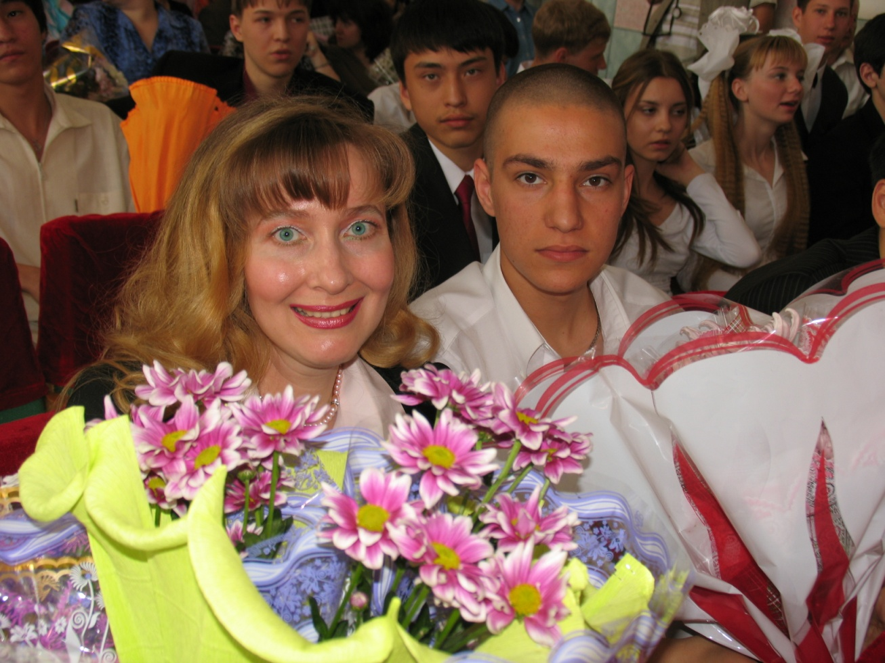
Наша классная классная!!!
Закончив школу, мы не раз
Вас вспомним добрым словом.
Входили, классная, вы в класс
С теплом, а не с укором.
СИНИЦЫНА
ИРИНА ЮРЬЕВНА

Slide 2
Мы будем помнить всех учителей,
Но, есть один, и с этим все согласны,
Что всё-таки дороже и милей,
Для нас родной руководитель классный.

Slide 3
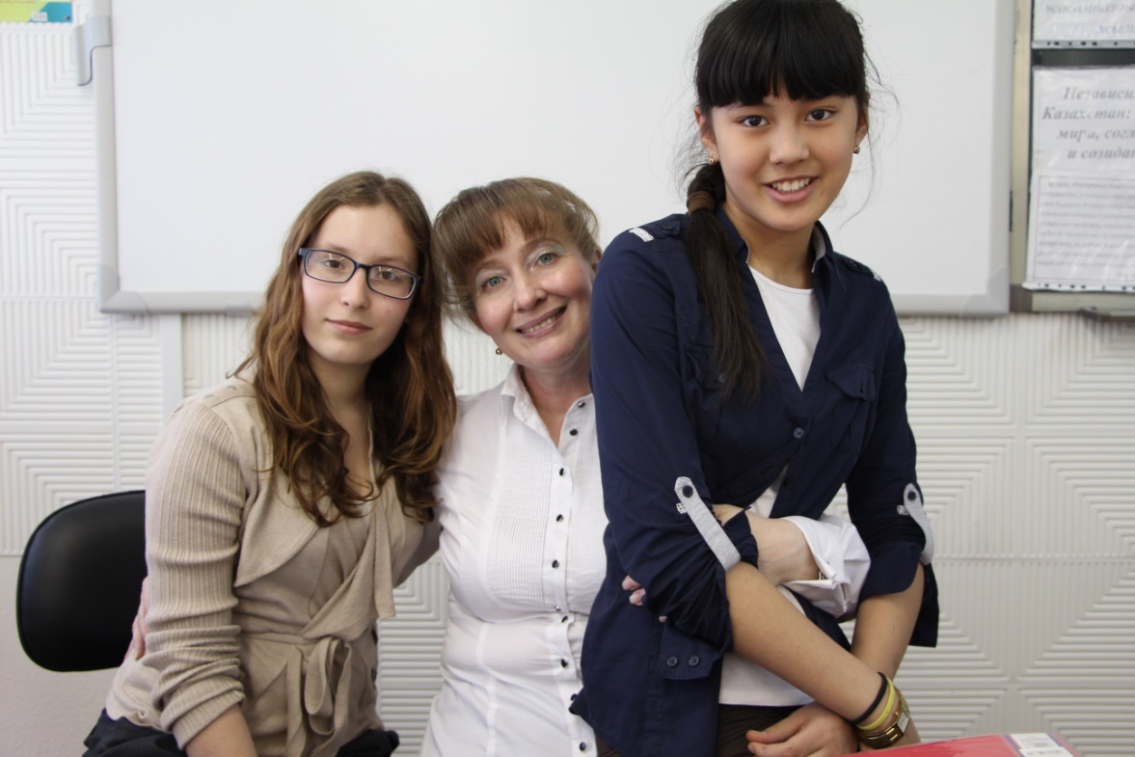
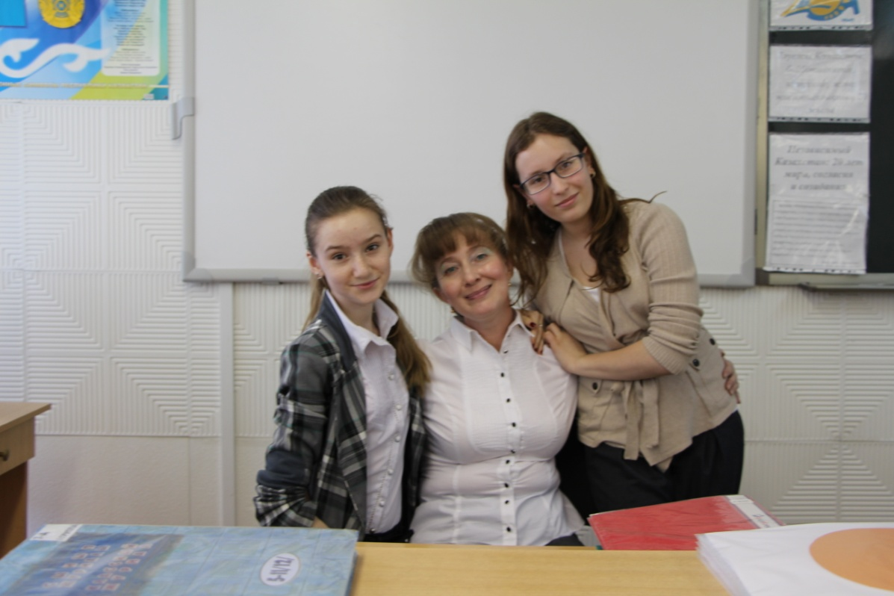

Slide 4
Вторая мама бывает у всех.
От неё зависит в учёбе успех.
Вы догадались я о ком?
О классном руководителе, о нём.
Она заметит настроение
Или отсутствие терпения.
Подскажет, как Вам поступить
И на экзамене не будет «топить».
Спасибо вам, за эти годы,
За все успехи и невзгоды.
Мы вместе обретали знания,
Азы взаимопонимания.

Slide 5
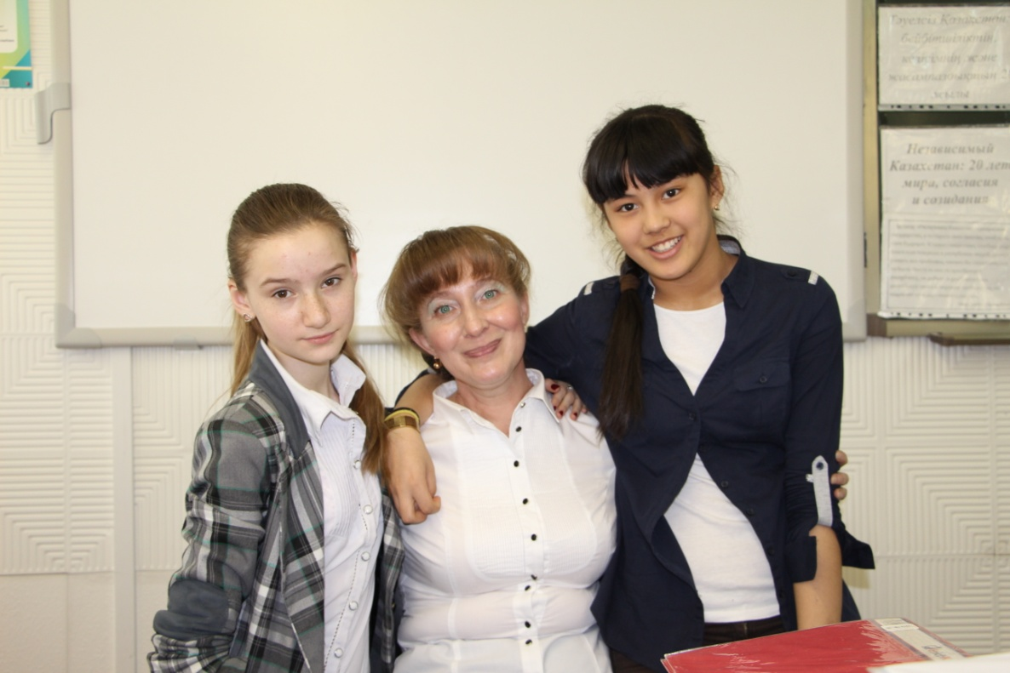
Мы наставленья помним все,
Уроки, перемены.
Учили вы ценить людей,
Прощать другим измен

Slide 6
Он знает всё о нас и семьях наших,
И каждому вниманье уделял,
И за уши вытягивал отставших,
И с нами дискотеки посещал

Slide 7
